Slide 1
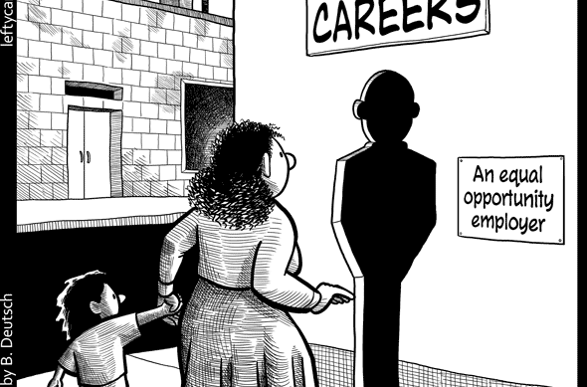
Pari opportunità?

Slide 2
Che fare?

Slide 3
Strategie
Rappresentanza numerica
Trasformazione delle strutture, regole, e culture organizzative
Trasformazione del modo di lavorare/ricercare(Oggetto e metodo)

Slide 4
APPROCCI
Azioni positive , misure specifiche (quote, target etc.)
Mainstreaming : cambiare il “corso delle cose” – Azioni strutturali e culturali
cambiamento delle “regole del gioco” : strutture, culture, politiche, regolamenti, pratiche,
…….. atteggiamenti individuali

Slide 5
Livelli di azione
Macro : Leggi, politiche, politiche economiche , del lavoro e dela ricerca…
Meso: lavoro nelle istituzioni cambiamento strutturale:
  Nrome
  Comportamenti
  Cultura organizzativa
  Capacità individuali
  Micro: individui, famiglie, cultura

Slide 6
Azioni strutturali (1)
PIANI DI AZIONE INTEGRATI E CONCRETI
Raccogliere e analizzare i dati (sistematicamente)
Definire obiettivi, indicatori di risultato, risorse e responsabilità
Azioni possibili….
Rivedere le regole “neutre” in prospettiva di genere
Rendere i processi di selezione e valutazione più trasparenti , oggettivi, e scevri da pregiudizi di genere
Ridiscutere i criteri e i metodi di valutazione dell’ “eccellenza” e del “merito”
Ampliare il raggio di ricerca dei candidati/e
Guida EIGE :
http://eige.europa.eu/gender-mainstreaming/tools-methods/gear/obstacles-solutions

Slide 7
Azioni strutturali (1)
  Vincere le resistenze: Rendere visibile l’invisibile… ovvero…..
Valorizzare le competenze comportamentali e i nuovi bisogni della scienza post-accademica
  Collaborazione
  Comunicazione
  Gestione delle differenze
  Valorizzazione delle conoscenze collettive e dei metodi collaborativi di produzione di conoscenza

Slide 8
Azioni strutturali (2)
Prevenire l’auto-esclusione
Incoraggiare le e i “role model”
Mettere in questione l’ineluttabilità del conflitto tra lavoro e famiglia
Creare ambienti di lavoro favorevoli per chi ha famiglia:
  Flessibilità
  Sostegno alla conciliazione dei tempi
  Carriera basata sui risultati non sulla vicinanza

Slide 9
Azioni strutturali (3)
  Incoraggiare i padri responsabili
  Creare banche del tempo
Sensibilizzare tutti e tutte sul tema dei pregiudizi inconsci
Promuovere una cultura della condivisione lavoro-famiglia
Aprire il dibattito sulle mascolinità e le femminilità
Valorizzare le differenze

Slide 10
AZIONI STRUTTURALI (4)
LA CULTURA ORGANIZZATIVA FORMALE E INFORMALE
  Rendere visibile l’invisibile… ovvero…..
Capire le resistenze
Vincerle con la consapevolezza e il paradosso….

Slide 11
B. Azioni “gender specific”
Azioni positive
Target, quote, misure di sostegno
Investire sui talenti femminili in una prospettiva di empowerment
Stabilire specifici programmi di “promozione” (Norvegia, USA), dare sostegno alle attività di ricerca
Mentoring, informazione, reti, role models
Incoraggiare uomini nei ruoli di cura

Slide 12
3. Che ruolo per le singole persone?
https://implicit.harvard.edu/implicit/
Essere consapevoli degli stereotipi nascosti, o pregiudizi inconsci
Impegnarsi seriamente a superarli
E’ molto divertente

Slide 13
Tenere a bada gli stereotipi
Tutorial per le commissioni di selezione e valutazione di concorso
http://cerca.cat/en/women-in-science/bias-in-recruitment/
Superare la svalutazione inconscia della assertività femminile
https://www.youtube.com/watch?v=SEHi4yauhu8&t=2s
Notes:
Fundació Institució dels Centres de Recerca de Catalunya (I-CERCA):

Slide 14
VINCERE LE RESISTENZE
Capire i livelli di resistenza
Rispondere con
  Dati, evidenze
  Paradossi
  Tecniche di “pacing and leading”
  Impersonificazione
  Carote e incentivi
  Vari tools : https://www.rri-tools.eu/-/festa-female-empowerment-in-science-and-technology-academia

Slide 15
E se…
Parlassimo degli uomini come parliamo delle donne?
Parlassimo agli uomini come parliamo alle donne?
……
Parlassimo agli abili come (non) parliamo ai disabil?

Slide 16
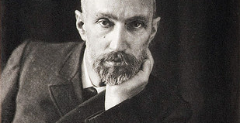
Pierre Curie
Pierre Curie, marito devoto e padre premuroso, trovò tempo per la famiglia e per l’amore, nel corso della sua breve carriera scientifica

Slide 17
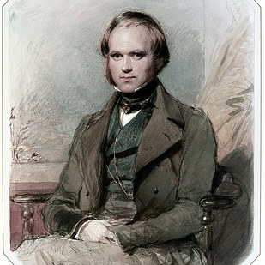
Charles Darwin
«Padre e marito devoto, Darwin si giostrò abilmente tra i doveri familiari e lo studio degli esemplari che portava a casa rientrando dai suoi viaggi.»
Notes:
«No one could imagine that behind Newton’s large eyes and frail appearance hid one of the most prodigious brains in the world.

Slide 18
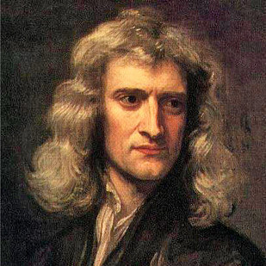
Isaac Newton
«Chi avrebbe immaginato che dietro il volto gracile e i grandi occhi di Isaac Newton si celasse uno dei cervelli più prodigiosamente fertili dell’umanità? "

Slide 19
Un giornalista e una giornalista
https://vimeo.com/158002980

Slide 20
Consapevolezza di se’
Consapevolezza = esercitare in pratica il principio di realtà
C’è una realtà che non si vede: resta filtrata dalle nostre distorsioni cognitive, dalla stessa natura della nostra conoscenza razionale
Nessun sogno è proibito. Quali sono le idee preconcette che ci sussurrano “non puoi….” “non hai il diritto” “non piò…” non ha il diritto di…”

Slide 21
DONNE E POTERE
Si può parlare chiaramente dei propri obiettivi, e chiedere di poterli pianificare
Chiedere non significa ottenere
Separare i comportamenti dalla persona
Notes:
Are you biased ? HR manager Kirsten Pressner
https://youtu.be/Bq_xYSOZrgU

Slide 22
UOMINI E MASCOLINITà
Uscire dalla gabbia che definisce il mascolino come “non” femminile
Accettare e richiedere il diritto alla cura

Slide 23
ENTRARE IN UNA PROSPETTIVA DI CRESCITA
Cosa dice la “poliziotta” (o il poliziotto) che c’è in te?
Prendi atto del fatto che puoi scegliere se dar loro retta
Rispondi!!!
Accetta le difficoltà e i tuoi risultati in una prospettiva di crescita
Se qualcuno ti ferisce, perché il suo gesto ti ha ferito?
Guarda la ferita. Dov’è? Che cosa ti dice di te stessa?

Slide 24
Consapevolezza degli altri
Ascolto attivo
“Appreciative inquiry”
Usare cinque sensi, più uno
Ricordare le varie velocitò della mente
Ci sono molti modi di vedere la realtà : «accordarsi che si può essere in disaccordo»

Slide 25
ELEVATOR’S pitch
Avete un minuto di tempo per convincere il vostro Direttore Generale dell’importanza di occuparsi delle questioni di genere e della diversità nell’Ente
Potete usare tutti gli strumenti di comunicazione che volete:
  Ragioni
  Immagini
  Sketch
  Paradossi (ma dove sono finite le donne???)
  Etc.

